Slide 1
Emoce
POLb1107
3. 11. 2020

Slide 2
Emoce - přednáška
Historický přístup
Klasická psychologie
Politická psychologie
Konstrukce emocí

Slide 3
Je v politice místo pro emoce?
“..it is the reason, alone, of the public, that ought to control and regulate the government. The passions ought to be controlled and regulated by the government.” (James Madison, Federalist 49)

Slide 4


Slide 5
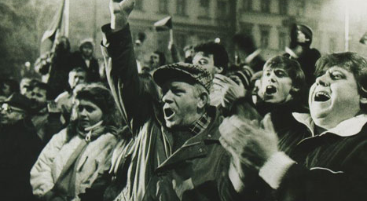

Slide 6
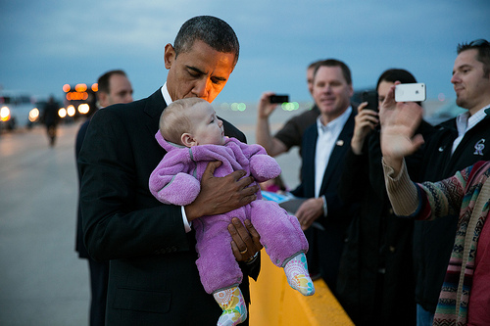

Slide 7
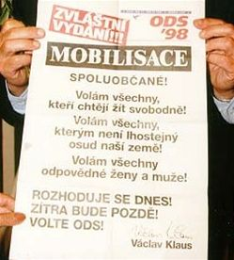

Slide 8
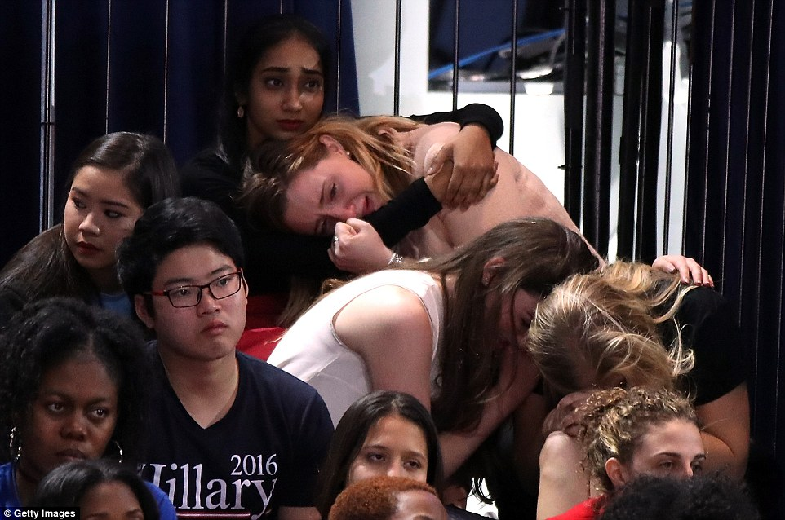

Slide 9
Rozum vs. cit
emovere (rozhýbat, motivovat, být ve stavu rozrušení, znepokojení)
Emoce, rozum, cit, vášeň, sympatie, patos
Dualita rozumu a citu má dlouhou tradici v západním myšlení. (Platón)
Intuitivní rozdíl mezi hlavou a srdcem, mezi racionálním uvažováním a emocionálním pudem.
Iracionální vs. racionální prvek duše

Slide 10
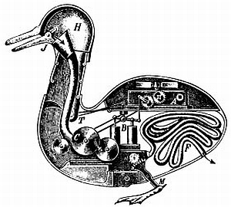
Rozum vs. cit
René Descartes: Myslím, tedy jsem.
Rozum doménou lidské duše.
City a emoce doménou těla (animal spirit)

Slide 11
K čemu jsou emoce?
Jsou všudypřítomný a univerzální jev (Ekman 1992)
Pravděpodobně nevznikly jen proto, aby nám zatemnily mozek
Dva motivační systémy: approach (behaviorální aktivační systém) & avoidance (behaviorální inhibiční systém)
Approach system: motivace pro vyhledávání odměn a plnění cílů, pozitivní afekty
Avoidance system: citlivý na hrozby, tresty a averzní stimuly, prevence ztráty a újmy, negativní afekty

Slide 12
Klasická teorie: Evoluční přístup
Všechny organizmy mají schopnost reakce na hrozbu
Psychologické adaptace na prostředí
Emoce jsou součástí “staršího” mozku (limbický systém, především amygdala)
Neokortex: za vědomé kognitivní procesy, rozhodování atd.
Nezbytné k přežití (hrozby např. nebezpečná zvířata, sociální vyloučení atd., disgust a nemoc)

Slide 13
Rozum vs. cit?
2. pol. 20. stol: explorace emocí
Průlom: Robert Zajonc (1980) a nadřazenost emocí: afekt má přednost před kognicí, do rozhodovacího procesu vždy afektivní reakce vstupuje dříve a rychleji než vědomá kognitivní složka.
Kontroverze o vztahu afektu a kognice (Zajonc vs. Lazarus)
Kognitivní psychologie, kognitivní věda, neurověda, evoluční biologie

Slide 14
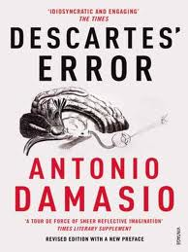
Antonio Damasio
Descartova chyba
Emoce jsou neoddělitelnou součástí lidského rozumu
Neurologické studie potvrzují primárnost afektu

Slide 15
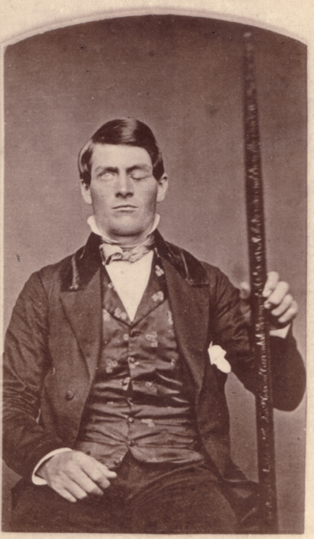
Phineas Gage
Neurologický případ z roku 1848
Otázka toho, co tvoří osobnost člověka?
Existuje svobodná vůle?
Novodobý Phineas Gage byl Damasiův pacient
Deficit emocí souvisí se špatným rozhodováním

Slide 16
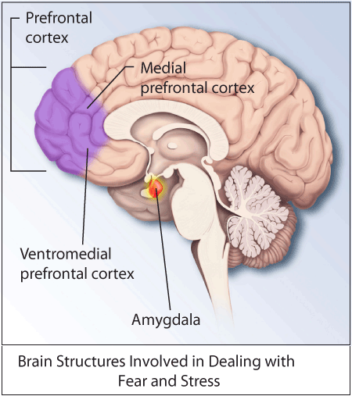
Somatické markery
Asociativní vazby mezi určitými stimuly a afektivními stavy, které na ně reagují.
Oblast ventromediálního prefrontálního kortexu

Slide 17
Somatické markery
Navozují somatické stavy ovlivňující podobu rozhodnutí
Somatické markery vyplývají (vědomě nebo nevědomě) z minulých zkušeností
Výzkum pomocí Iowa Gambling Task
Afekt vstupuje jako nedílná součást do rozhodování
Descartes a spol. se mýlí

Slide 18
Rozum vs. cit?
Překonána tradiční dichotomie
Moderní neurověda integruje afektivní a rozumovou složku rozhodování
Dvě navzájem související strany jedné mince
Afektivní procesy jsou z velké části automatické a nevědomé
Multidisciplinární přístup, poznatky ostatních oborů využity při studiu politických procesů
Překážky výzkumu: špatná operacionalizace a měření

Slide 19
Emoce
William James 1884:
“What is emotion?”
Problémy s definicí
Afekt vs. nálada vs. pocit

Slide 20
Frijda, Scherer 2009
Integrace existujících názorů na emoce:
  Emoce zahrnují hodnocení stimulů
  Emoce jsou motivační element
  Emoce se týkají celé osoby jedince
  Emoce určují prioritu behaviorální odezvy

Slide 21
Scherer 2005
Emoce jsou procesy
  Zaměřené na specifické události
  Obsahují hodnocení těchto událostí
  Ovlivňují většinu nebo všechny tělesné subsystémy, což vede ke vzniku mentální reprezentace emocionální epizody
  Podléhají rychlým změnám
  Mají silný vliv na chování (pomocí action readiness)

Slide 22
Přístupy k emocím
Diskrétní emoce
  Vztek, strach, odpor, smutek, štěstí, překvapení (plus pohrdání a shame)
Valenční model
  Like vs. Dislike, approach vs. avoidance
(Multi)dimenzionální modely
  Hodnocení situace na základě dimenzí (valence a arousal)
Konstruktivismus: základní afekt a na něm kognitivní zpracované emoce

Slide 23
John Q. Public Model
Charles Taber a Milton Lodge
Stony Brooks od 80. let
Tradice Zajonce a Damasia
Afekt ovlivňuje kognitivní procesy ve všech fázích
Automatické procesy
Každá počáteční akce (I když si ji neuvědomujeme) udává směr celého následujícího kognitivního procesu

Slide 24
Automatické asociace v LTM
Hot kognice: afektivní náboj všech konceptů v LTM.
Prvenství afektu
Online evaluace: protikladu k memory-based procesům (pravděpodobně fungují oba typy, otázka kdy a jak).
Spreading activation: Automatická aktivace asociací (př. Obama -> prezident -> Demokrat -> Afroameričan). Většina konceptů aktivována nevědomě.
Šíření afektu: Afektivní náboj spojený s určitým konceptem v LTM a updatovaný online hodnocením afektivně zabarví všechny fáze kognitivních, rozhodovacích procesů a chování. Např. informace v souladu s aktuální náladou bude aktivována spíše.

Slide 25
MOTIVOVANÉ UVAŽOVÁNÍ
  Uvažování „neobjektivní“
  Afektivní motivace, inklinace k vlastnímu názoru
  Původní postoj (pozitivní/negativní) ovlivňuje veškeré další zpracování informace a uvažování
  Informace, které nejsou v souladu s původním postojem automaticky mají menší váhu, kontra-argumentace
  Posílení původního postoje a názorová polarizace
  Mediátorem je sofistikovanost (překvapivě?)

Slide 26
Rychlá prvotní reakce indikující, zda je situace dobrá nebo špatná
Nezabývají se konkrétními emocemi (štěstí, smutek, strach atd.)
Veškeré usuzování a rozhodování podléhá afektivnímu zkreslení
Afektivní a kognitivní procesy navzájem propojeny

Slide 27
Teorie afektivní inteligence (AIT)
Marcus, Neuman, MacKuen
První systematická teorie emocí v politice
Nejvlivnější přístup v politické psychologii
Také vychází z neurovědních poznatků
Rozlišují dva základní systémy, jejichž základem jsou emoce: entusiasmus a úzkost

Slide 28
Dva systémy
Dispoziční (disposition) systém:
  Zodpovídá za naučené chování a zvyky
  Poskytuje okamžitou zpětnou vazbu našeho jednání
  Produkuje entusiasmus
Dohlížecí (surveillance) systém:
  Kontroluje na momentální situaci a varuje organismus před hrozbami
  Aktivován v situacích s potenciální hrozbou (nové, neznámé situace, v nesouladu s dispozičním systémem)
  Vyvolává pocit úzkosti
  Spolu s úzkostí zastavení probíhajících aktivit a soustředění pozornosti k hrozbě, zahájení vědomých kognitivních procesů a učení

Slide 29
Predikce
Pokud není vyvolána úzkost, spoléhají voliči na zvyk, predispozice a naučené jednání
V situaci úzkosti:
  Méně zvykového jednání
  Větší motivace učení a reflexe
  Větší pozornost a otevřenost novým informacím
  Větší vliv informací na postoje
  Pravděpodobnost změny postoje
  Více informované rozhodnutí

Slide 30
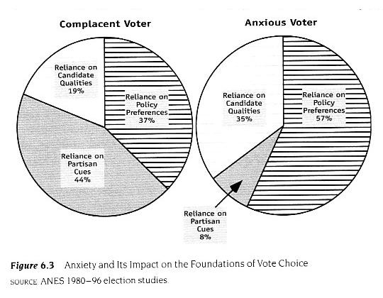
Jak se voliči rozhodují podle AIT?

Slide 31
Teorie afektivní inteligence
Entusiasmus: má přímý vliv na volební chování; úzkost: nemá přímý vliv na volební chování, ale na kognitivní procesy
Odpovídá logice racionální volby
Dispoziční systém šetří kognitivní zdroje
V podmínkách aktivovaného dohlížecího systému převládá rozumová složka, funguje nezávisle na emocích
Optimistický pohled na možnosti politického rozhodování

Slide 32
Test a aplikace AIT
Ted Brader: Campaigning for Hearts and Minds
  Experimentální studie vychází z AIT
  Test využití emocí strachu a entusiasmu v kampani
  Úspěšné potvrzení AIT v experimentu

Slide 33
MacKuen et al. 2010:Rozšíření o vztek (averzi)
Vztek jako negativní emoce dispozičního systému
Úzkost a vztek jsou rozdílné negativní reakce
Reakce na známou ale negativní situaci
Spoléhá se na naučené vzorce chování, stereotypy, známé informace
Úzkost: více vyhledaných informací, různé informace, vede k ochotě ke kompromisu
Vztek: méně vyhledaných informací, potvrzující informace, stereotypy, neochota ke kompromisu

Slide 34
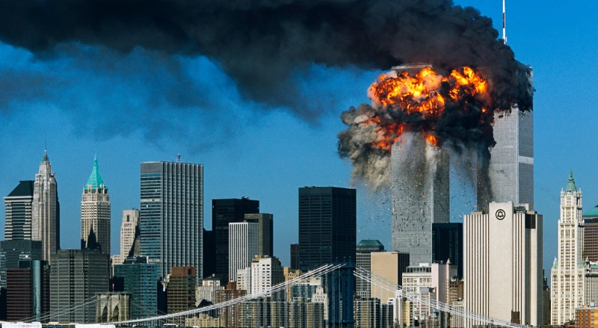

Slide 35
Huddy, Feldman, and Cassesse
Rozdílný efekt vzteku a úzkosti na postoje k válce v Iráku
Vztek: snižuje vnímání rizika, zvyšuje podporu války, minimalizuje vztah mezi znalostí situace a názory na válku, snižuje intelektuální úsilí
Úzkost: zvyšuje vnímání rizika, postoje proti válce, efekty znalostí situace na postoj k válce
Vztek minimalizuje riziko jednání, náklonnost k riskantnímu jednání, úzkost zvyšuje kognitivní úsilí = větší pozornost

Slide 36
Emoce a rozhodování v politice
Význam emocí dnes již přijímán
Snaha o integraci emocí do výzkumu rozhodování i do výzkumu politických procesů
Lze oddělit afekt od kognice?
Jaké jsou přesně důsledky emocí pro rozhodování?
Jaké podmínky vedou k predikovaným efektům?
Existují různé úrovně emocí a jaký je mezi nimi vztah?
Existují genderové efekty? Cross country efekty?

Slide 37
AIT a podpora autoritářské politiky
Marcus et al. 2019:
Vliv hrozby na public opinion
Proti tradičnímu předpokladu, že hrozby vedou k autoritářství
Hrozba vyvolává i vztek i úzkost – různé behaviorální odezvy
Vztek aktivuje dispozice, vč. autoritářství

Slide 38
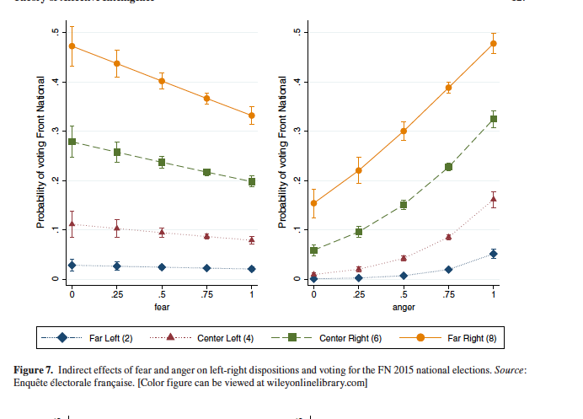

Slide 39
Další emoce?

